Slide 1
2024狮城国际食品饮料展览会
International Food and Beverage Expo Lion City 2024
暨2024亚太国际食品展
Asia Pasific Food Expo 2024
广西东博会国际会展有限公司
Notes:
模板来自于： 第一PPT https://www.1ppt.com/

Slide 2
PART 01
公司简介
COMPANY INTRODUCTION

Slide 3
广西东博会国际会展有限公司
成立于2019年1月，注册资本2000万元
广西国际博览集团旗下全国资子公司
中国—东盟博览会唯一官方展览服务商、
宣传推广服务商
广西会议展览业协会副会长单位
Notes:
模板来自于： 第一PPT https://www.1ppt.com/

Slide 4
广西东博会国际会展有限公司
核心团队已至少连续10年服务中国—东盟博览会及东博会系列专业展、境外展的策划和执行，具备丰富的招商招展、高端会谈、行业论坛、经贸活动、招商推介、展位搭建、宣传推广等组织经验和实力。
Notes:
模板来自于： 第一PPT https://www.1ppt.com/

Slide 5
广西东博会国际会展有限公司
2019年至今，共举办超过100场国家级、国际性的大型展览、会议及活动。
“2020广西优秀会展服务企业”、“2019-2020年中国会展行业领军企业”、“2020年中国最佳会展服务单位”、“2020中国国际食品餐饮博览会优秀组织奖”、“广西新时代基层统计工作规范化建设示范单位”。
Notes:
模板来自于： 第一PPT https://www.1ppt.com/

Slide 6
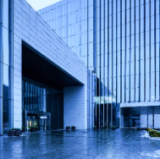
广西东博会国际会展有限公司
第21届中国—东盟博览会马来西亚巡展
2024中国—东盟越南机电展
2024新加坡国际食品饮料博览会
2024越南—老挝商品展
2024年境外展计划
Notes:
模板来自于： 第一PPT https://www.1ppt.com/

Slide 7
广西东博会国际会展有限公司
2024东盟东部增长区商业发展大会
第17届柬埔寨进出口商品展
香港国际水果蔬菜展览会
2024俄罗斯国际工业与能源装备博览会
2024年境外展计划
Notes:
模板来自于： 第一PPT https://www.1ppt.com/

Slide 8
PART 02
展会简介
EXHIBITION INTRODUCTION

Slide 9
展会简介
名称：2024狮城国际食品饮料展览会暨2024亚太国际食品展
时间：2024年12月6—9日
地点：新加坡博览中心（Singapore EXPO）
规模：15000㎡，预计观众超40000人

Slide 10
展会简介
组织架构：（拟）
主办单位：广西国际博览集团有限公司
新加坡食品厂商联合会（SFMA）
陆海新通道运营有限公司
协办单位：广东省对外经济贸易企业协会
支持单位：新加坡食品局
东盟—中国工商总会
承办单位：广西东博会国际会展有限公司

Slide 11
展会简介
行业趋势
广泛影响
专业观众
反映中国与新加坡食品工业行业发展和趋势的国际性展会。
新加坡当地 B2B 和 B2C 概念领域最知名的盛会之一，吸引了亚太地区的各界人士参与。
生产商、加工商、进出口商、经销商、零售商、电商平台、酒店餐饮从业者、厨师及美食关注者等。

Slide 12
展会简介
•自2000年以来，已成功举办23届，展会持续为参展商带来成果。
•2023年，新加坡本地参展商超300家，观众超40000人。
•成为新加坡本地最大的集消费、专业为一体的食品展会。

Slide 13
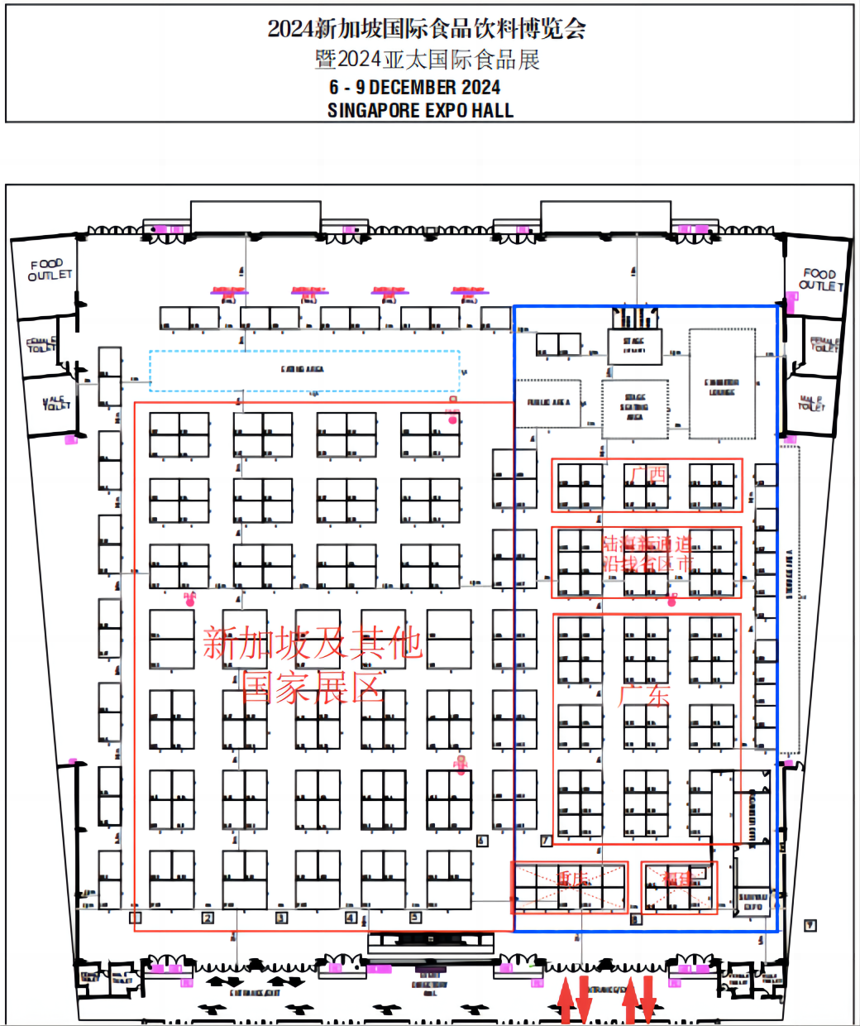
展会简介

Slide 14
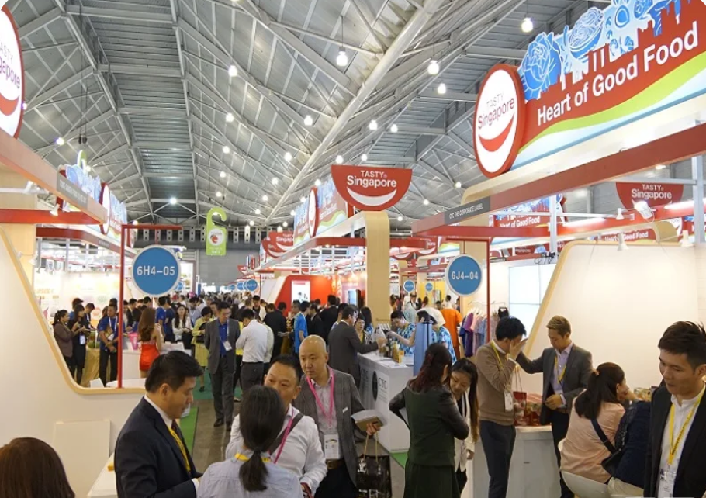
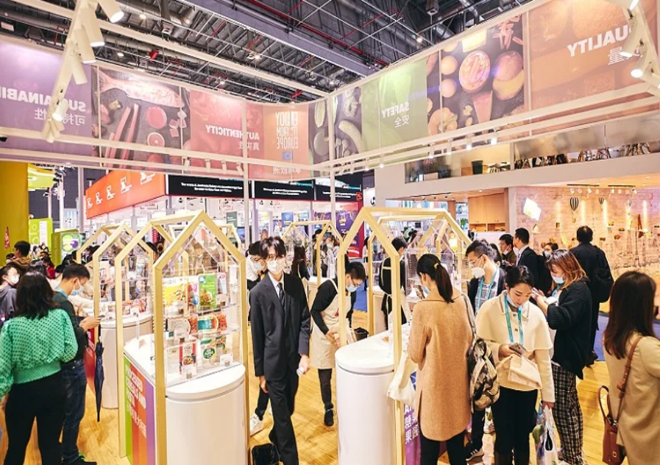
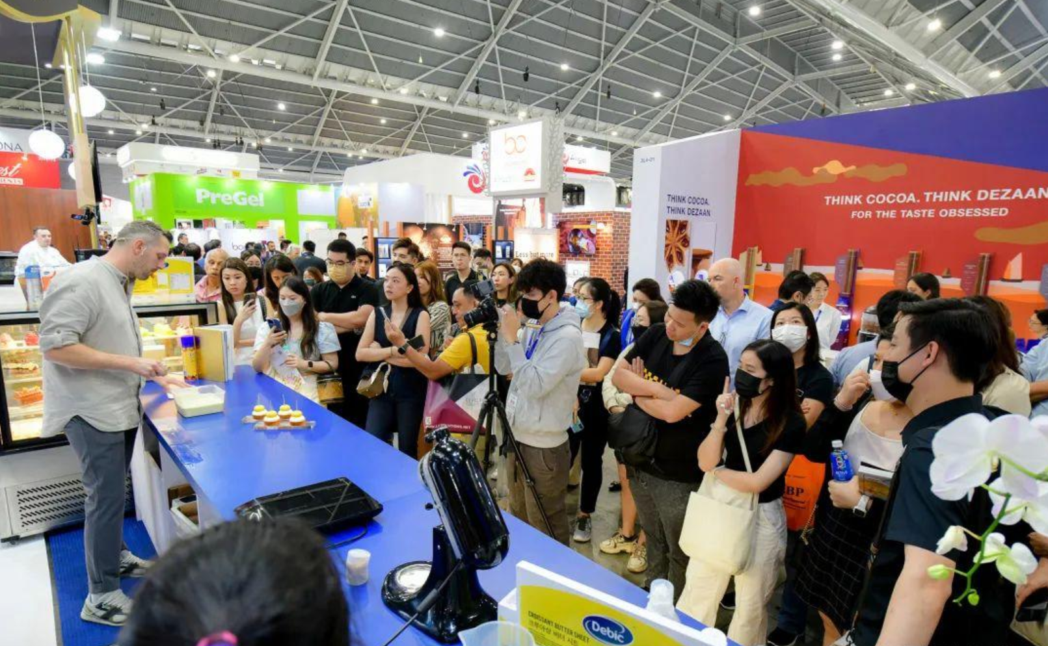
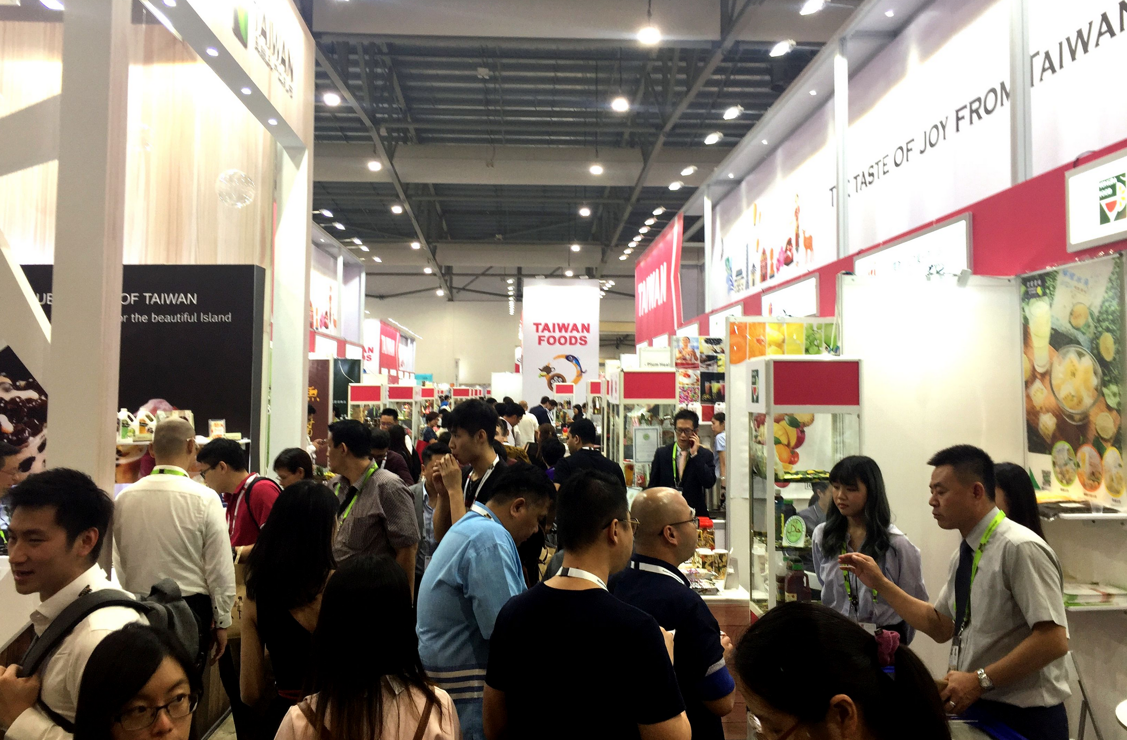
往届情况

Slide 15
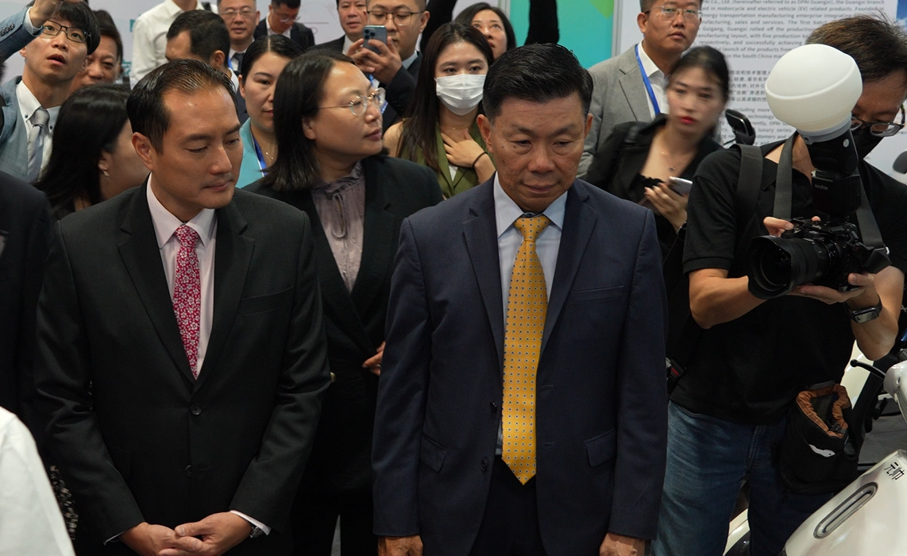
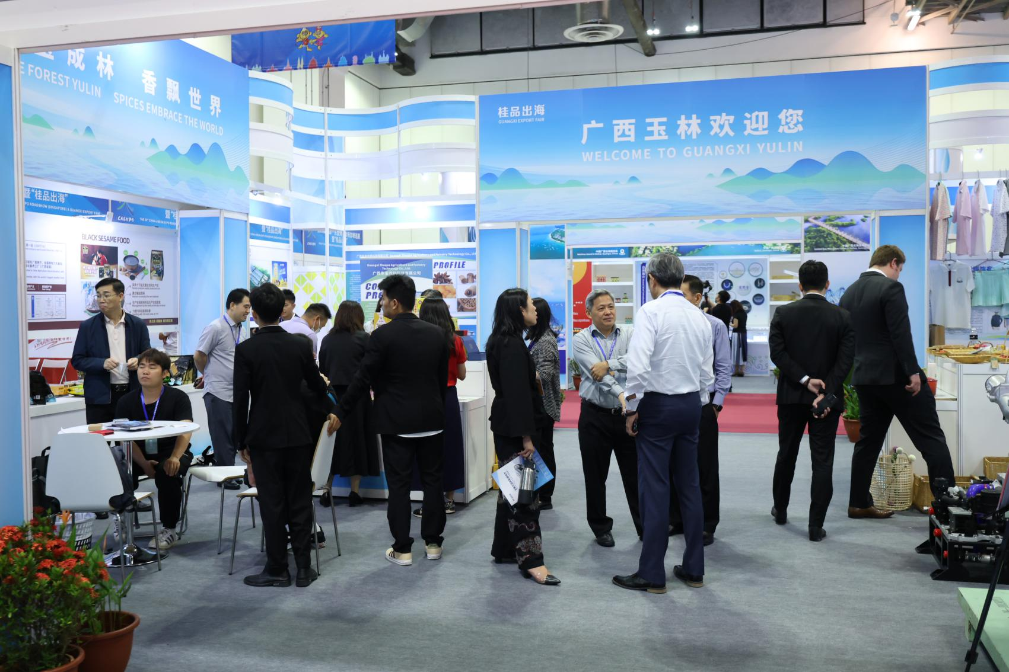
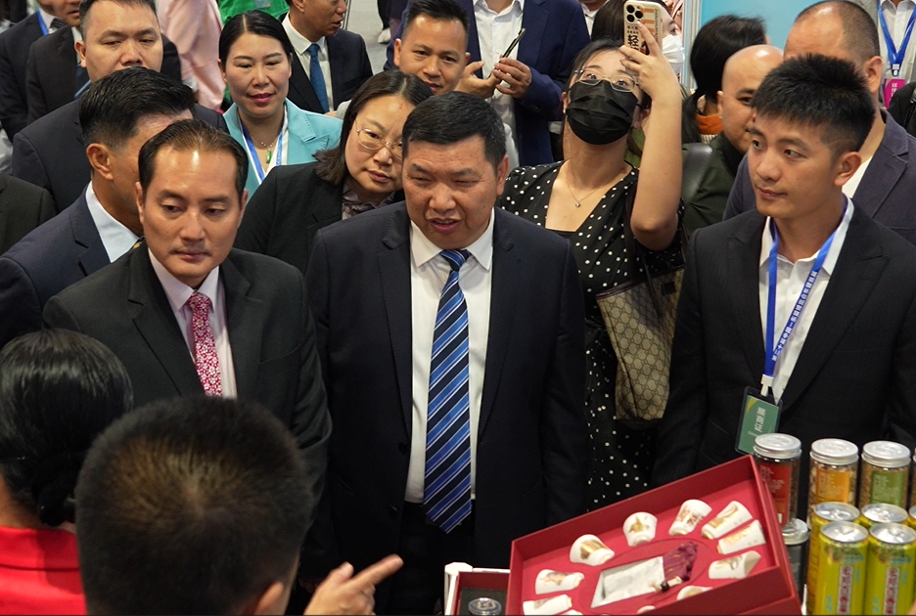
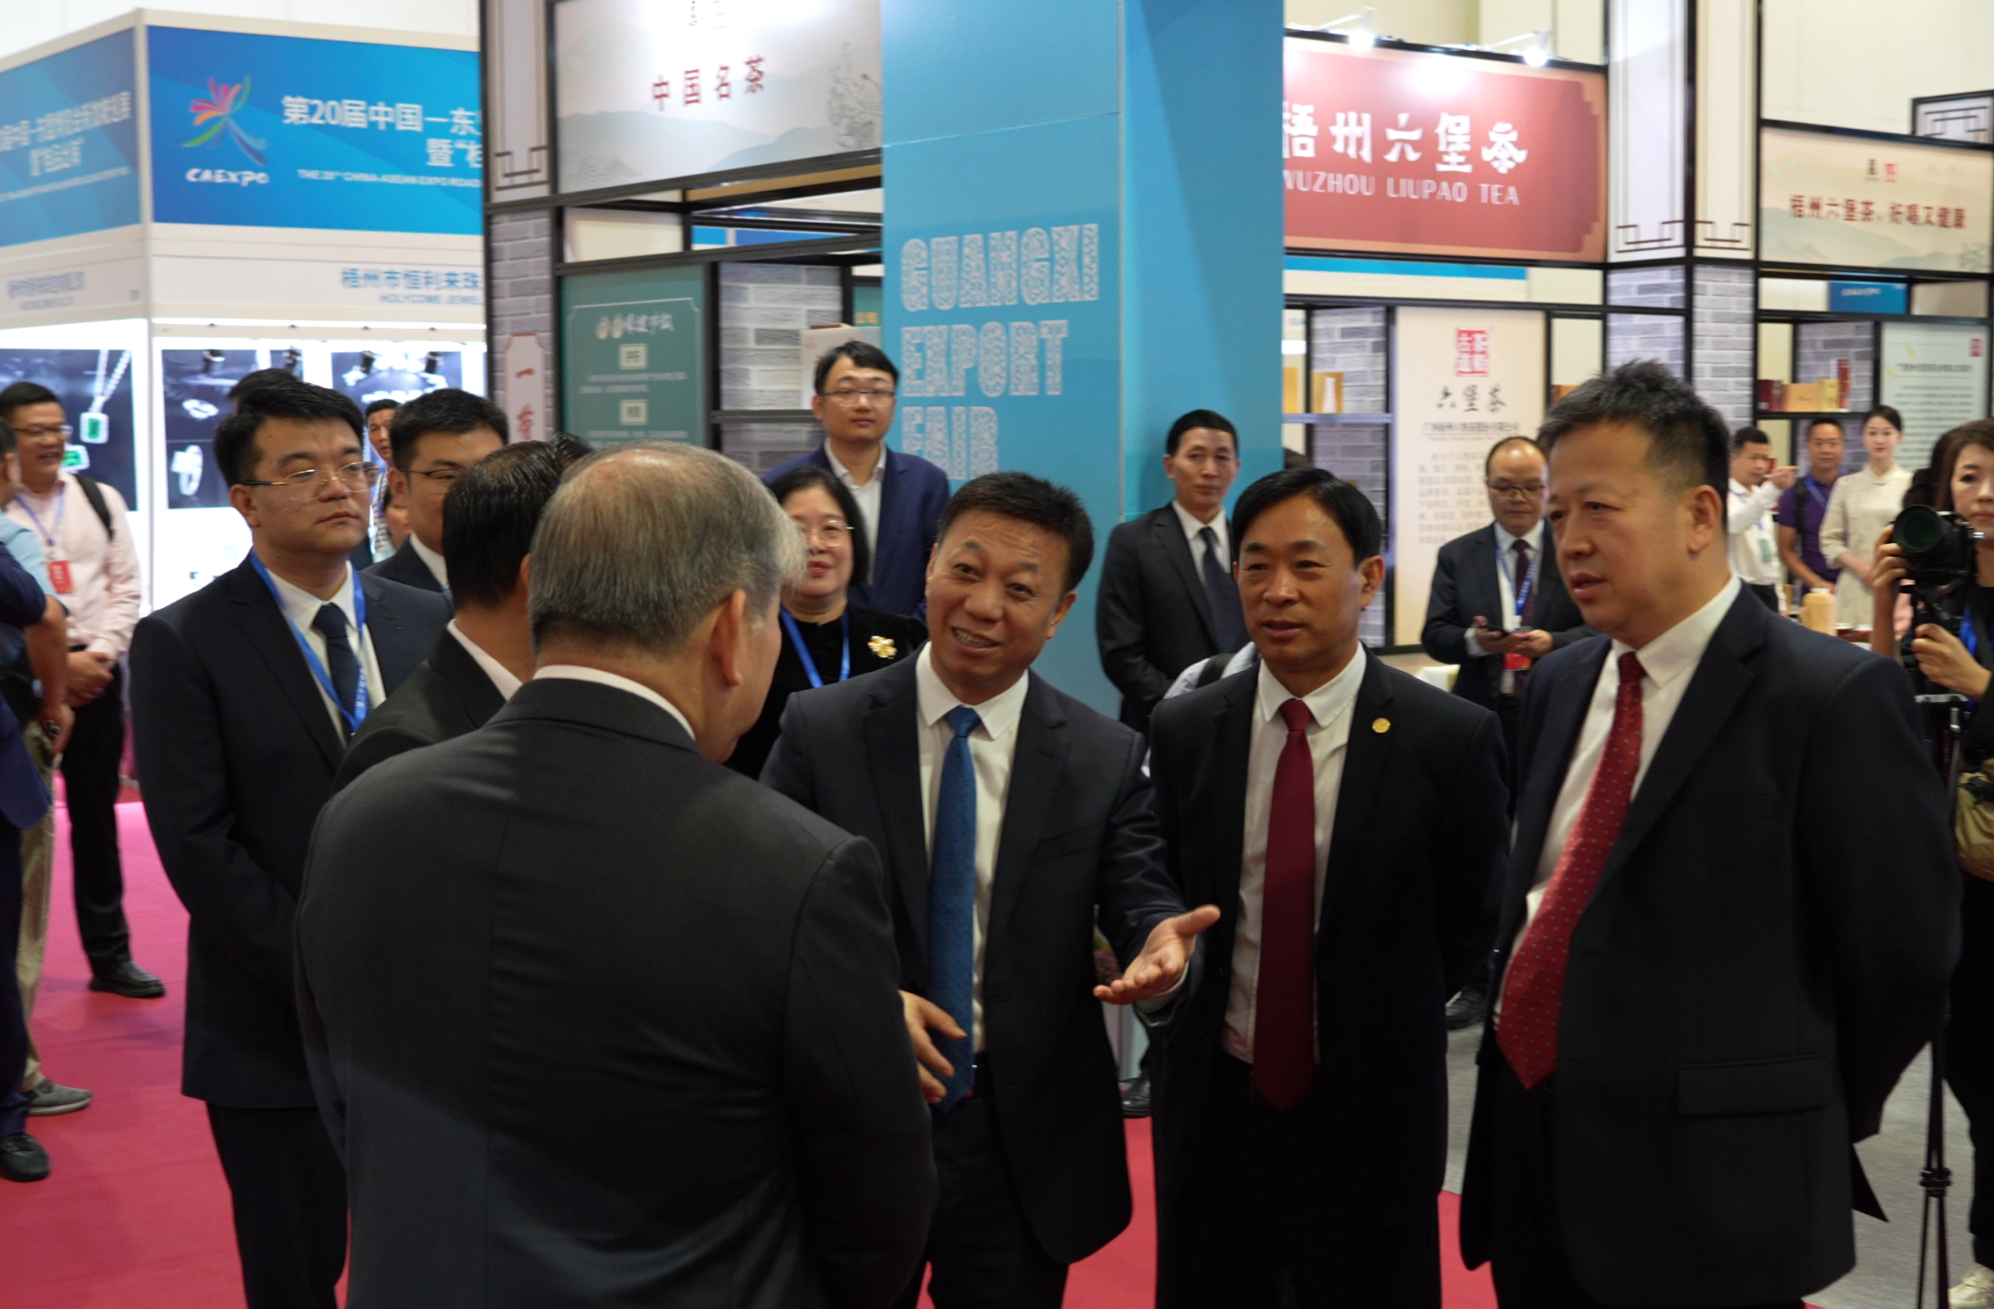
往届情况

Slide 16
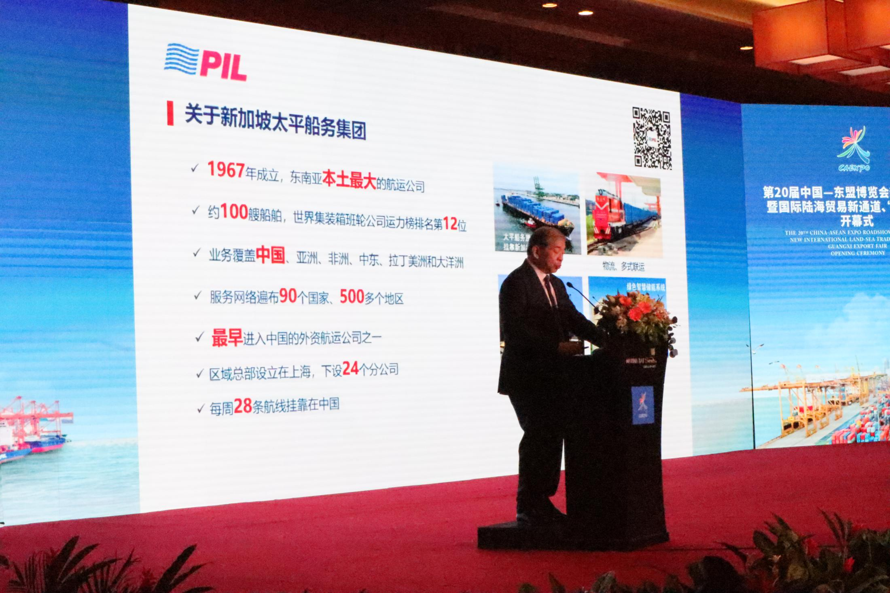
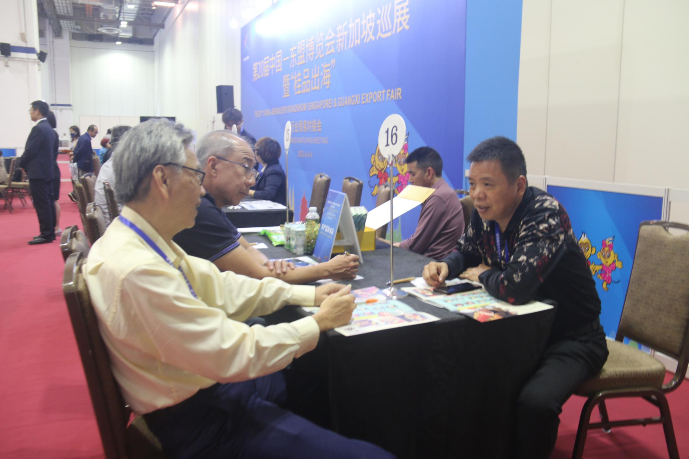
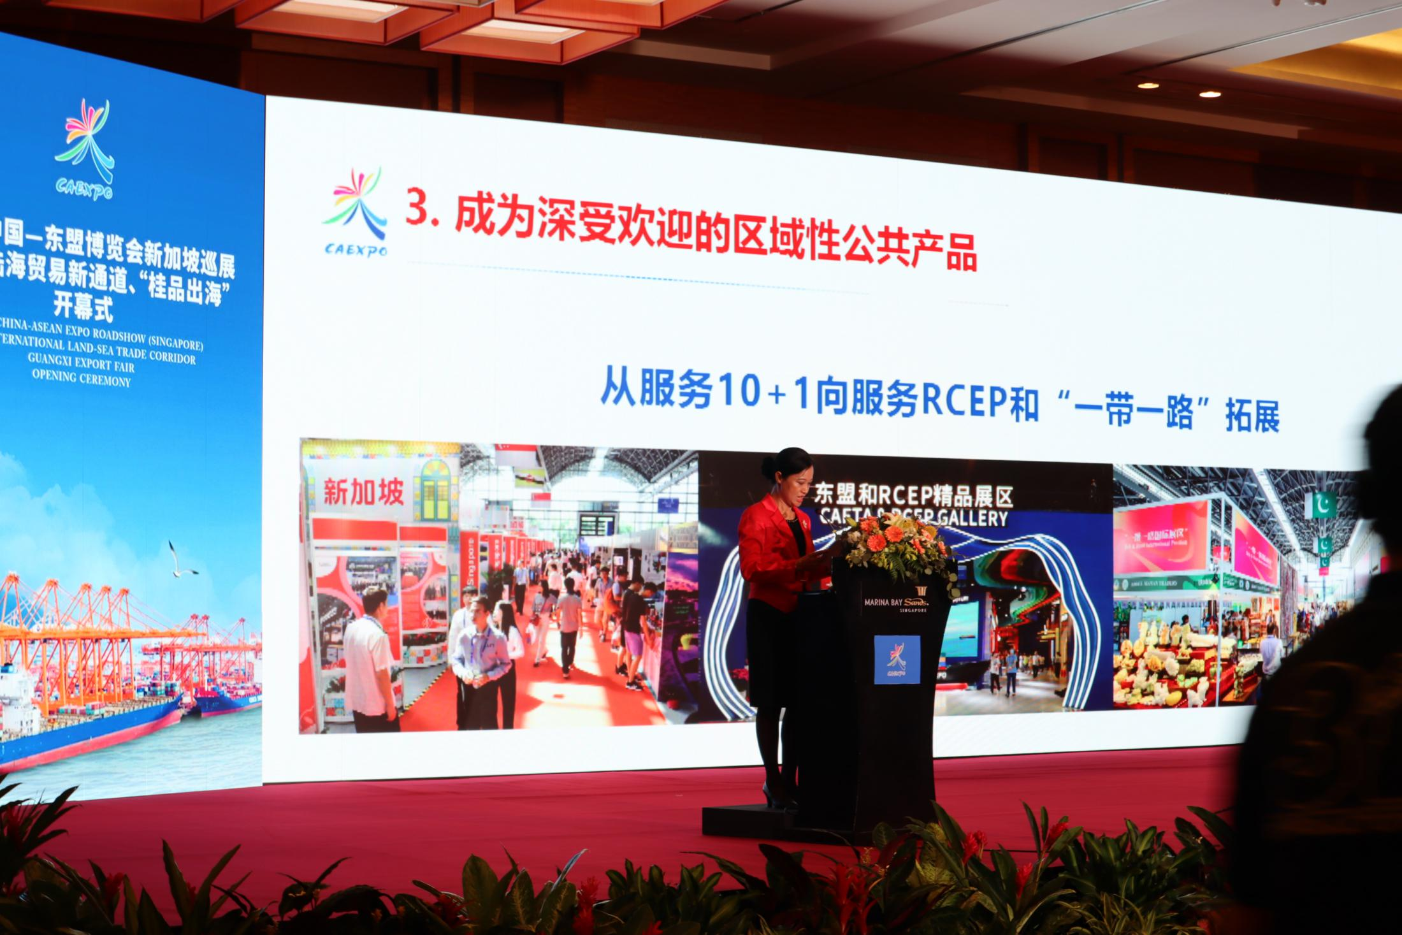
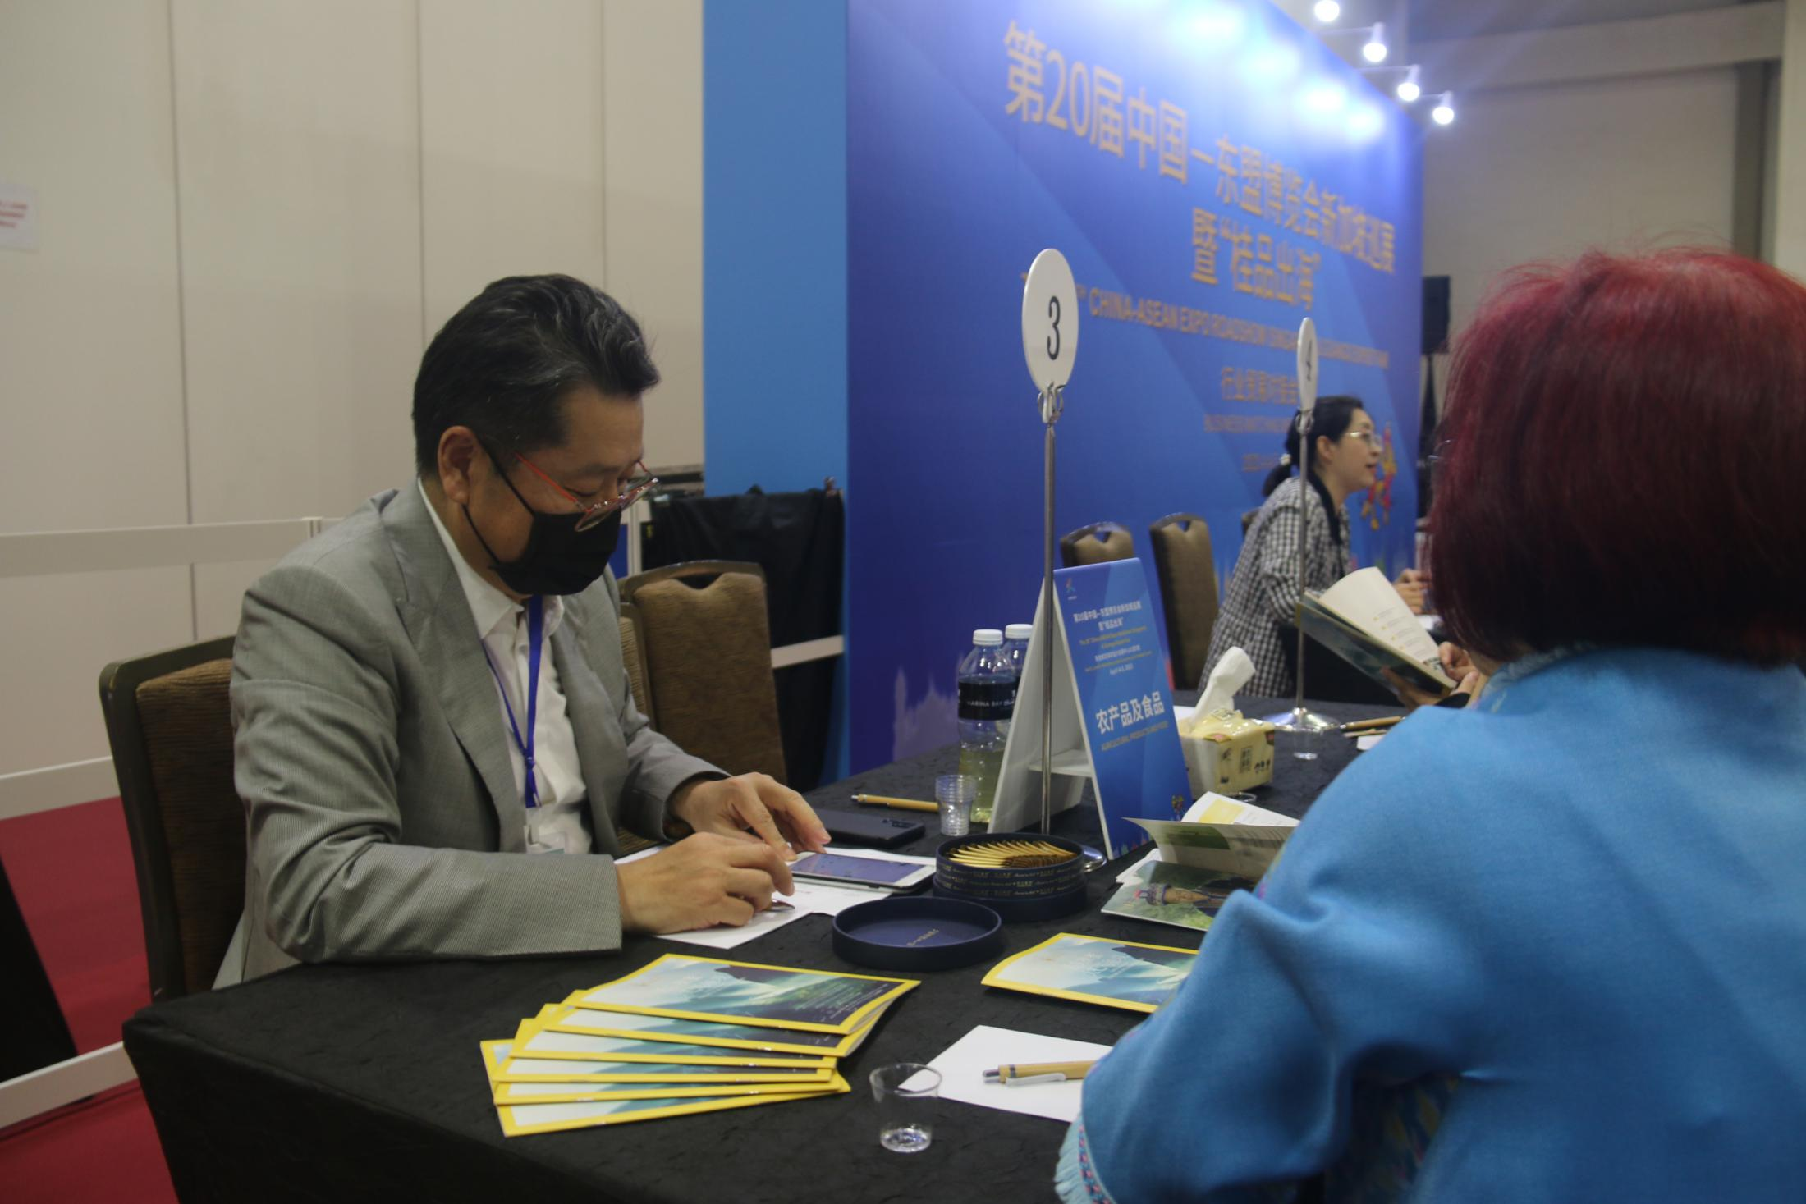
往届情况

Slide 17
PART 03
市场介绍
MARKET INTRODUCTION

Slide 18
市场介绍
地理位置优越、物流和基础设施先进、自由贸易政策便利、金融服务发达、商业环境健全
与 25 个国家、区域和组织签署了自由贸易协定，税务减免、较低或全面的关税措施使新加坡的出口贸易增强了竞争力。
位于东西方贸易路线的中心，亚洲贸易枢纽，高效的港口和新加坡先进的物流和基础设施。
通过新加坡这样一个国际知名的贸易中心转运，可以增强中国商品的国际地位，帮助中国品牌建立起更为积极的全球形象。
开展转口贸易，绕开贸易壁垒，如避免欧美等国家的反倾销税和进口限制，为中国企业开辟新天地。
完善的金融体系和各类金融服务；拥有稳定、透明、法制健全的商业环境。

Slide 19
新加坡税费及相关优惠政策
食品出口新加坡的税费
转口贸易政策
GST消费税：货值*9%
（如流通销售）
关税：办理中国—东盟
自贸区优惠性原产地产证（fe），90%的货物实现零关税。
产品通过新加坡转口，免关税。对于通过转口贸易活动出口的商品，‌如果符合新加坡国税局制定的MAJOR EXPORTER SCHEME（MES）批准的条件，‌可以享受零消费税政策以及消费税暂缓支付的待遇。

Slide 20
PART 04
参展范围
EXHIBITIONG SCOP

Slide 21
参展范围
预包装制品 | 调味料 | 食材深加工标准化成品及半成品、冷冻速食、调味配料等
食材原料 | 粮油、食品干货、清真食品、海鲜制品、火锅食材、健康果蔬、农特产等
中央厨房 | 餐厨设备 | 后厨标准化供应、团餐加工、净菜供应链、央厨设备制造及整体解决技术与方案及餐厨环境用品及设备
酒类 | 饮品 | 咖啡 | 白酒、葡萄酒、啤酒、果蔬汁类、乳制品、功能性饮品、茶及奶茶饮品植物蛋白饮料，咖啡等
冷链与配送 | 冷链物流配送设备、系统及服务 , 生鲜农产品、餐饮采购配送一体化物流解决方案等
餐饮配套与服务 | 包装设计、外卖配送系统、食品检测餐饮店面设计、品牌策划、餐饮管理软件、餐饮配送、集采平台及信息化等供应链服务等
数智化餐饮 | 餐饮新零售、互联网及数字化餐饮、送餐机器人、智能收银系统与设备、餐饮管理软件、智慧餐饮技术与解决方案
地方精品产业成果 | 产业帮扶基地及国家地方精品产业重点地区的优质农副产品

Slide 22
PART 05
同期活动（预举办）
CONCURRENT FORUM

Slide 23
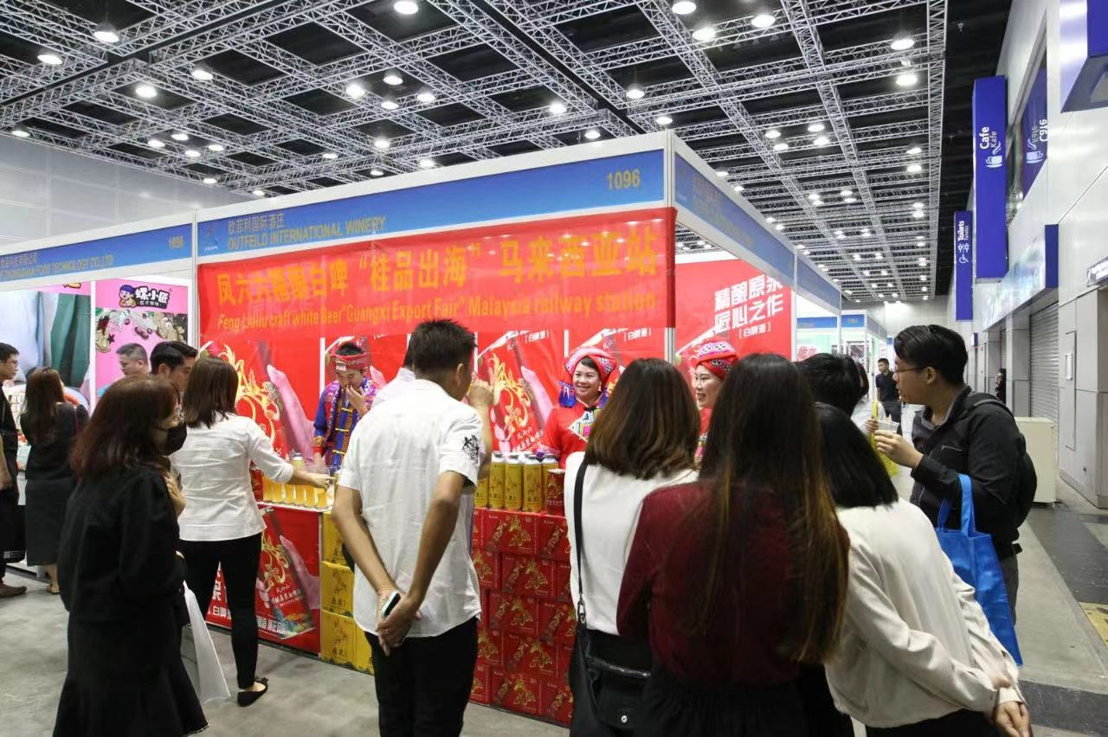
同期活动(预举办)
·2024陆海新通道国际合作发展论坛
·陆海新通道海外仓推介会
·中国—东盟食品安全研讨会
·行业商务考察
·优质食品饮料产品推介活动

Slide 24
PART 06
展会特色
EXHIBITION FEATURES

Slide 25
展会特色
辐射6000亿元消费市场
新加坡社会食饮年消费规模达2200亿元。新马泰三国食饮年总消费规模超6000亿元，并辐射东南亚6亿食饮消费人口大市场。
10W+数据库专业买家精准邀约
携23届展会的积累,会已沉淀10万+买家资源。第24届新加坡食品博览会我们将对买家数据库一对一精准邀约、100+行业精准邀约、合作餐饮行业协会定向邀约，可深度触达专业买家及精准采购人。
20+新加坡行业协会支持
本届联动了30余家新加坡各地食品、餐饮、商超、批发、投资、电商、酒店行业协(商)会支持及共同协办,组织专业买家观众前来共赴盛会。
建立长效采购合作
对采购合作提供多项服务,如组织新加坡或东南亚地区有采购意向的企业到产业地考察对接,常态化组织中国食品饮料和餐饮企业与新加坡买家进行采购对接,建立高效、长效采购机制。
构建专业市场标准
新加坡是国际食品业中最专业、标准最高的国家之一。新加坡食饮博览会可帮助中国产品达到符合新加坡专业食品饮料市场的产品标准、商超标准、电商标准的要求,快速进入新加坡市场。

Slide 26
PART 07
一站式参展服务
EXTRA SERVICE

Slide 27
一站式参展服务
政商资源推荐 | 行业信息推荐 | 专业采购商推荐
出口认证服务 | 商旅考察服务 | 宣传广告服务
展品运输服务 | 展台及资料设计服务 | 展览现场服务
食宿行服务 | 展会后续服务 | ......

Slide 28
展品物流运输
展品物流运输
海运
1.钦州港——新加坡港
集货截止时间：10月15日
清关时间：20天
2.南沙新港——新加坡港
集货截止时间：10月10日
清关时间：20天
空运
1.南宁机场——樟宜机场
集货截止时间：11月10日
清关时间：7天
2.广州白云机场——樟宜机场
集货截止时间：11月10日
清关时间：7天
组委会提供专业的展览品运输代理服务，包括展品ATA单证册办理、运输、仓储、代理报关、现场装卸及清关报关服务。
注：根据展会举办地所在国家海关规定不允许人员随身携带产品入境，如需要自行携带展品出入境，请自行办理货物ATA单证手续。

Slide 29
物流运输相关材料及要求
1. 办理好进出口收发货人备案登记手续。
2. 准备好必要文件：包括商业发票、装箱单、境外主办方的展会邀请函、质量证明书、原产地证书、出口许可证等文件。
3.特殊资质：出口食品生产企业备案、出口食品原料种植场备案、出口食品原料养殖场备案、出境水果包装厂注册登记、出境水果果园注册登记、出境竹木草制品生产企业注册登记，以上备案向所在地海关备案，备案程序和要求由海关总署制定。
4. 相关政策法规：
1）出口食品保存期限不得少于食品保质期至期满后6个月的追溯时间段；没有明确保质期的，保存期限不得少于2年。
2）出口食品生产企业应当保证出口食品包装和运输方式符合食品安全要求。
3）出口食品生产企业应当在运输包装上标注生产企业备案号、产品品名、生产批号和生产、日期。

Slide 30
商旅考察服务
1名导游全天服务；1名领队全程陪同（领队价格含机票、住宿、签证、餐食、导游、全团对接服务）；参观产业园区、行业协会、企业等服务
大巴车机场往返酒店、展馆往返酒店接送服务
为随团人员预定新加坡当地食宿服务
机票预定服务
食宿服务
签证
服务
接送服务
保险服务
导游及
领队服务
其他服务
为随团人员预定国际往返机票
为随团人员提供电子签证服务
商务保险购买
根据企业需求个性化定制

Slide 31
展台及资料设计服务
特装展位设计搭建
展会资料设计及印刷制作
结合展会整体VI，为客户提供特装展位设计方案及报价，包括效果图设计、制作工艺、以及搭建方案。
提供展会氛围营造广告画面设计、提供好展会文创、宣传物料、手提袋等物料制作。

Slide 32
PART 08
出口食品建议
EXPORT RECOMMENDATIONS

Slide 33
出口食品建议
01
02
03
04
05
健康食品
特色食品
零食和小吃
方便食品
饮料
健康食品在新加坡市场上有很大的潜力，如有机食品、天然食品、无添加剂食品等。
新加坡是一个多元文化的国家，一些具有地方特色食品受欢迎，如传统糕点、调味品、饮料等。
新加坡人喜欢一些口味独特、创新的零食和小吃，如薯片、坚果、糖果等。
新加坡生活节奏快，对于一些速食产品、即食餐品、方便面等需求量较大。
新加坡气候炎热，果汁、茶饮料、功能饮料等在新加坡市场消费量巨大。

Slide 34
PART 09
拟邀名单
INTENDED INVITATION

Slide 35
拟特邀支持商协会
新加坡工商联合总会 | 新加坡中华总商会 | 新加坡中国商会
新加坡制造商协会 | 新加坡国际商会 | 新加坡中国工商业联合会
新加坡商业协会 | 新加坡食品企业协会 | 新加坡食品厂商联合会
新加坡团餐协会 | 新加坡餐饮协会 | 新加坡食品和营养专家协会
新加坡海鲜产业协会 | 新加坡果蔬进出口商协会 | ......

Slide 36
特邀买家计划
洞悉需求 精准配对
拟邀请专业买家超3000人
TOP 5 观众行业构成
经销商 / 分销商 /代理商/ 零售商
25%
食品进出口商
25%
餐饮服务商 / 政府/ 学校/ 公司/ 酒店
22%
电商 / 新零售渠道商 / 大型商超
15%
食品生产商 / 加工商
13%

Slide 37
拟特邀采购商名单
商超连锁
FairPrice
Cold Storage
Value Dollar
Giant
Sheng Siong
Don Don Donki
Prime
7-11
Cheers
思家客
Octobox
Fassler Gourmet
......

Slide 38
拟特邀采购商名单
购物平台
Lazada
（来赞达）
Sin Chew Daily
Qoo10
Allforyou.sg
Redmart.com
WEBUY
EBUYMART
Fresh4All
LD生鲜
Shopee
（虾皮）
Miss A好食材
China Press
......

Slide 39
拟特邀采购商名单
酒店、度假村
Carlton Hotel Singapore
Hotel Swissôtel The Stamford
Marina Bay Sands
Hotel Mono
庄家大酒店(Hotel Boss)
M Hotel Singapore City Centre
Shangri-La Singapore
The Anmon Resort Bintan
香格里拉圣淘沙度假村
The Chevrons
CSC at Loyang
CSC at Changi
......

Slide 40
拟特邀采购商名单
餐饮机构
Odette
Les Amis
Burnt Ends
Zen
Cloudstreet
Labyrinth
Jaan by Kirk Westaway
Select Group Limited
Euphoria
Premium Catering
Four Seasons Hotel
Siam Smith
......

Slide 41
拟特邀采购商名单
进出口商、转口贸易商
SUMIDUREZ SINGAPORE PTE LTD
NIP ASIA PTE LTD
MOLD-TECH SINGAPORE PTE LTD
HYMOLD (PRIVATE) LIMITED
CRAFT HOLDINGS (S) PTE LTD
CAM PLAS (S) PTE LTD
MEGA SOFT (CHINA) CO LTD
INSOFTB (CHINA) CO LTD
APOGEE MEDICAL SUPPLIES LTD
星光(新加坡)进出口贸易有限公司
新加坡陆明国际贸易公司
新加坡鑫凯贸易公司
......

Slide 42
PART 11
全方位媒体支持
FULL SUPPORT

Slide 43
全方位媒体支持
联合早报
海峡时报
海峡时报
狮城头条
狮城头条
•在新加坡30家著名报纸、杂志上广告宣传
•在新加坡广播和主要电视媒体上广告宣传
•互联网媒体，社交平台推送宣传
•数以千计的直邮、传单、邀请函等
•展览前3个月在网络平台上投放广告
新明日报
新明日报
商业时报
商业时报
亚洲新闻台
新报
每日新闻
新报
每日新闻
国际广播电台
Mothership
联合晚报
Mothership
新加坡眼
联合晚报
Instagram
南洋视界
Instagram
南洋视界
Facebook
Google
TikTok
Google
TikTok
AsiaOne
New Straits Times
The Star
New Straits Times
Berita Harian
Berita Harian

Slide 44
感谢观看
Thank you for watching

